Slide 1

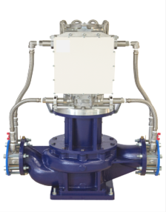
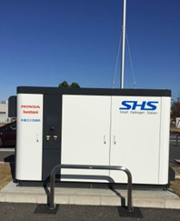
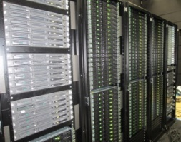
CO2排出削減対策強化誘導型技術開発・実証事業
委託・補助
施策番号：67
平成30年度予算案65億円（平成29年度予算額65億円）
実施期間：平成25年度～平成34年度
担当課：地球局事業室技術L（03-5521-8339）
優れた環境技術の開発・実証で
イノベーションを引き起こす！
１．将来的な対策強化が政策的に必要となる分野のうち、現行の対策が十分でない、または更なる対策の深掘りが可能な技術やシステムの内容及び性能等の要件を示した上で、早期の社会実装を目指した技術開発・実証を行う。
２．技術開発の必要性、実施体制・計画、開発目標、CO2削減効果等を外部専門家により審査し、事業実施主体を選定。進捗管理を強化し技術目標到達の確度を高めるため、開発の各段階で技術成熟レベルを判定し、改善点等があれば指導助言、計画の変更等を行うことにより、効果的・効率的な執行を図る。
【実施事業一覧】
https://www.env.go.jp/earth/ondanka/cpttv_funds/products.html
基礎研究
応用研究
技術開発
実証
対象の技術レベル領域
実用化
社会実装
小型水素
ステーション
高効率
小水力発電
データセンタの
動力最小限化
地球温暖化対策を強化
CO2排出大幅削減を通じた低炭素社会の実現
１
平成30年度予算案65億円
（平成29年度予算額65億円）
実施期間：平成25年度～平成34年度
補助率：最大１／２
担当課：地球局事業室技術L（03-5521-8339）
Notes:
・施設全体を地域全体に修正
・補助率を2/3に修正

Slide 2
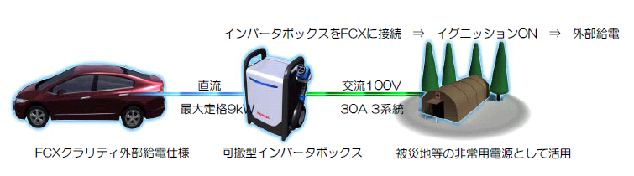
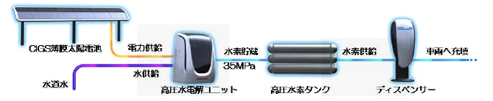
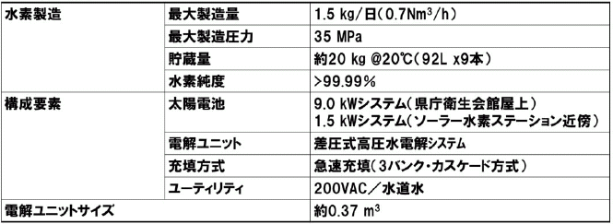
事例①小型ソーラー水素ステーションと燃料電池車を組み合わせたCO2排出ゼロシステム開発
実施期間：平成23年度～平成26年度
実施者：本田技研工業（株）、岩谷産業(株)、埼玉県
ソーラーパネルで発電された電力を元に、高圧水電解システムにて水素を生成し、得られた水素を用いて燃料電池電気自動車を運用するシステムを開発。
埼玉県のイベントで FCVから周辺の電気機器への給電を14日で約５０時間行った実績を誇る。
今後も全国に拡大する水素ステーションにシステム導入する予定。
埼玉県庁に導入した水素ステーション概要
非常給電イメージ
CIGS薄膜太陽電池
車両充填
高圧水電解ユニット
高圧水素タンク
ディスペンサー
燃料電池電気自動車に搭載されているFCスタック（発電装置・最大出力100kW）を用い、外部へ電源出力できる機能を開発・搭載し、「移動可能な発電機」として有効に活用する
○量産化・販売計画
日本再興戦略2016に明記された、2020年度までに全国100ヶ所の再エネ由来水素ステーションの整備を行う計画に合わせ、システム導入予定
2
https://www.env.go.jp/earth/ondanka/cpttv_funds/pdf/prod2015/p20150106.pdf

Slide 3
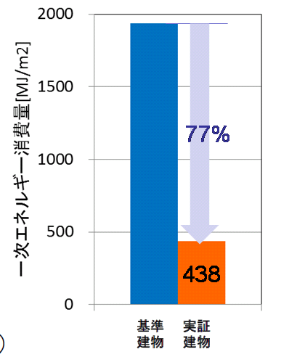
事例②都市部における中小規模建物の超低炭素化（ZEB化）に関する実証
実施期間：平成25年度～平成27年度
実施者：大成建設㈱
従来技術に加え、先進のエネルギー低減システムを開発導入し、施設利用者の快適性・生産性を損なわず、運用エネルギー削減-75％を目指した検証。
2014年に横浜市にある大成建設事務所において実証が開始され、１年間で77％の運用エネルギー削減に成功。
今後は新築への導入促進および既築ストックへのリニューアル提案を推進し、一般普及を図る予定。
実証システムイメージ
実証実績（2015年時点）
https://www.env.go.jp/earth/ondanka/cpttv_funds/pdf/prod2015/p20150206.pdf
3

Slide 4
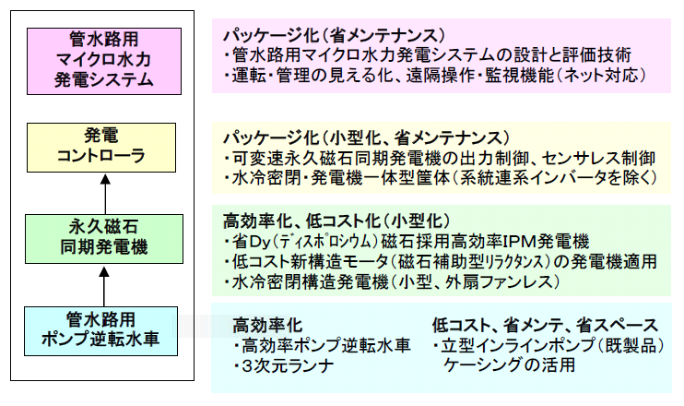
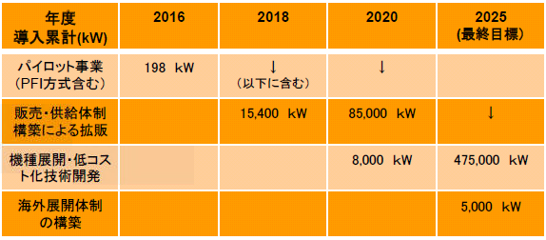
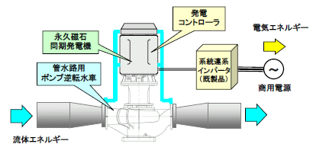
事例③管水路用マイクロ水力発電の高効率化、
低コスト化、パッケージ化に関する技術開発
実施期間：平成25年度～平成27年度
実施者：ダイキン工業(株)、環境技術研究所
上水道施設等の余剰水力を最大限に活用できる管水路用マイクロ水力発電システムの技術開発。
既に水力発電システムの各要素技術・全体システムの開発は完了し、各種実証試験もクリア済み。
今後は事業化に向け、販売・供給体制の構築と、低コスト化・ラインナップ拡充を図る予定。
システム構成
事業シナリオ
https://www.env.go.jp/earth/ondanka/cpttv_funds/pdf/prod2015/p20150301.pdf
4

